Slide 1
Презентация к уроку биологии по теме: «Общая характеристика типа Членистоногие. Класс ракообразные»
Подготовила
Захарова Оксана Викторовна,
учитель химии и биологии
МБОУ гимназии №4 п. Псебай
МО Мостовский район

Slide 2
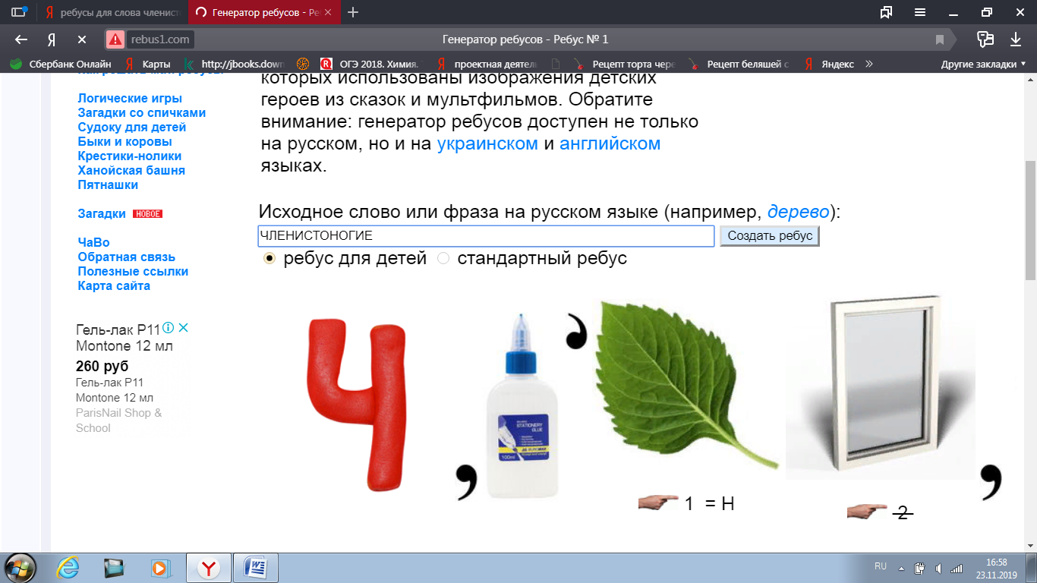
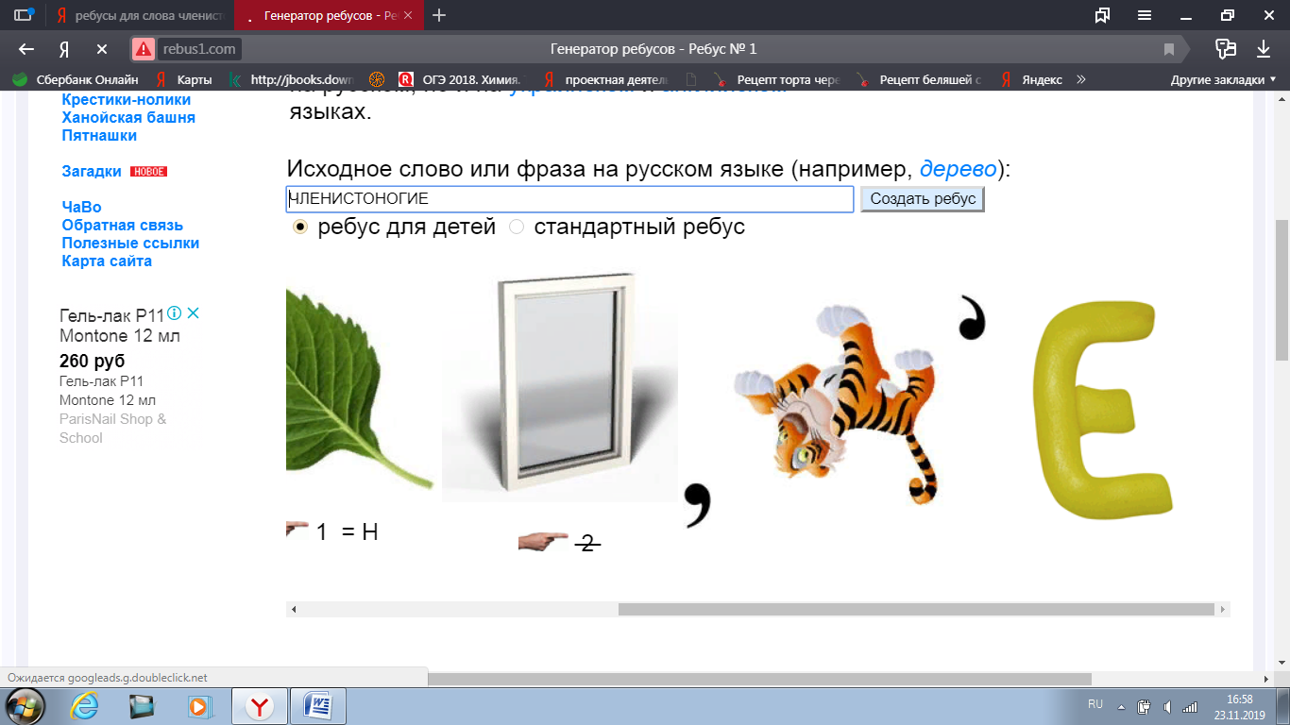
Разгадайте ребус:

Slide 3
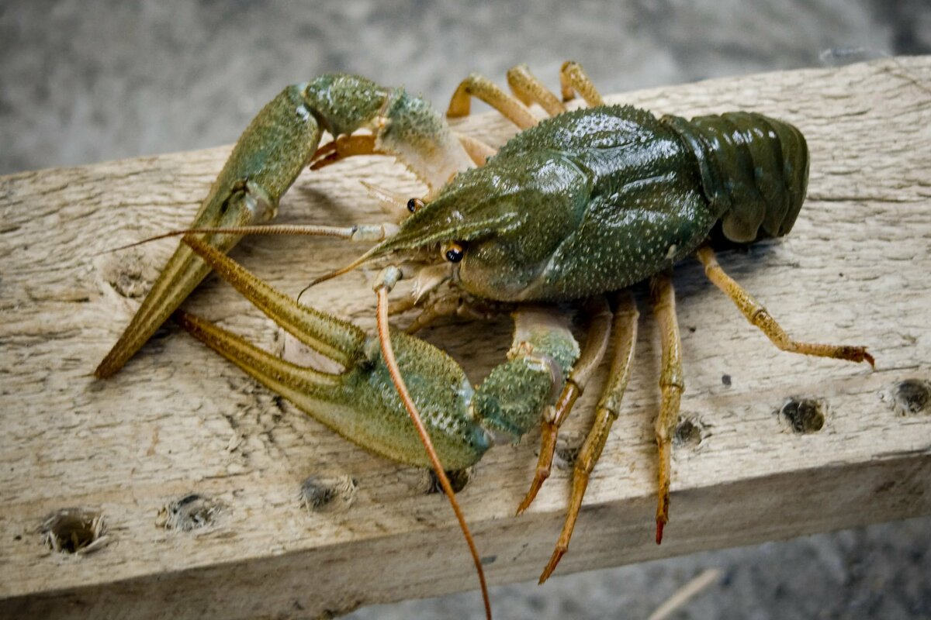
Загадка
Все движутся вперед,
А он наоборот,
Он может два часа подряд
Всё время пятиться назад.

Slide 4
Тема: «Общая характеристика типа Членистоногие. Класс ракообразные»

Slide 5
Общая характеристика типа
Тип Членистоногих насчитывает более 1 млн. видов.
Включает 3 класса: ракообразные, паукообразные, насеко-мые.
Среда обитания водная, почвенная, наземная, воздушная.
Тело покрыто хитиновым покровом, который является на-ружным скелетом.
Конечности имеют членистое строение.
Для них характерна линька – смена покрова при росте жи-вотного.
Полость тела членистоногих смешанная.
Кровеносная система незамкнутая.
Хорошо развиты органы чувств: зрение, обоняние, равно-весие, осязание, у некоторых слух.

Slide 6
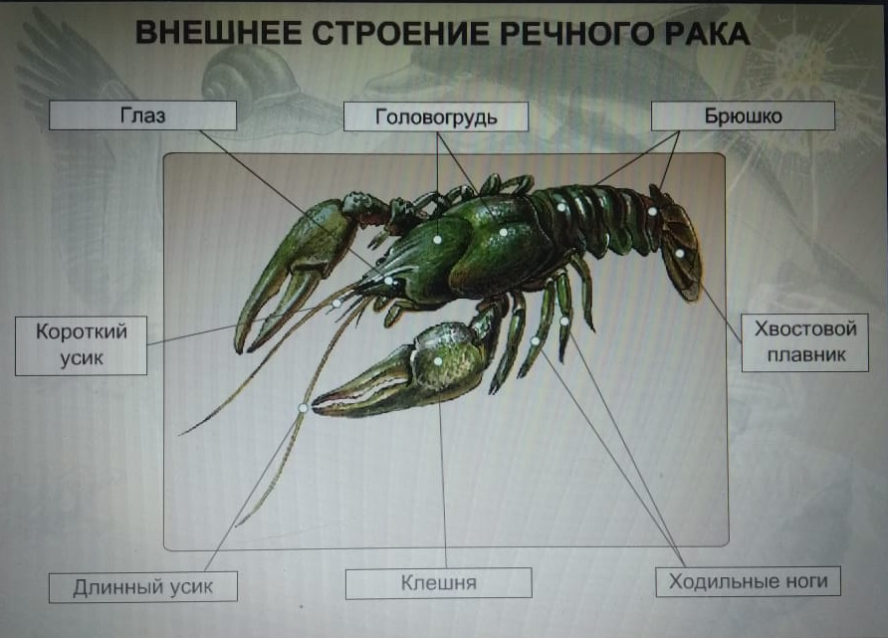
Внешнее строение рака

Slide 7
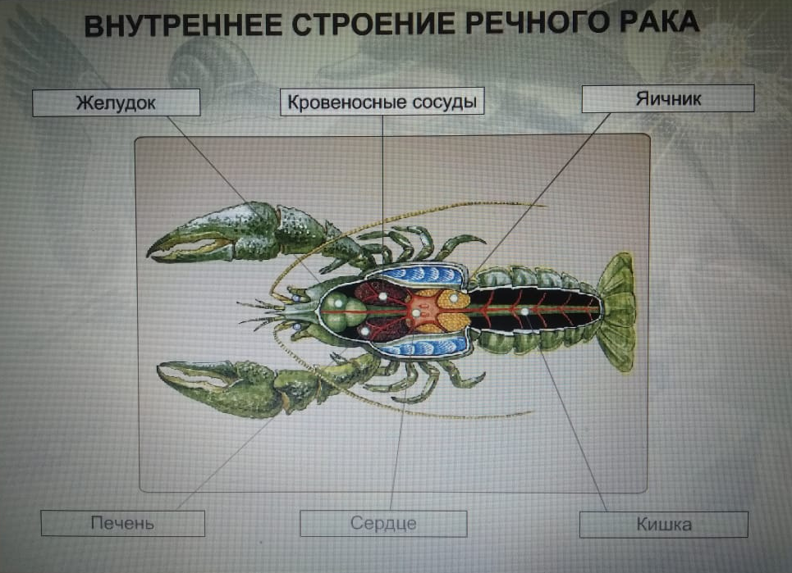

Slide 8

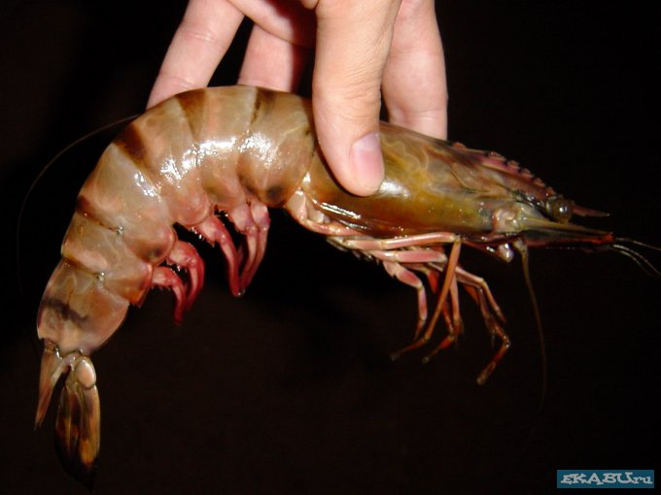
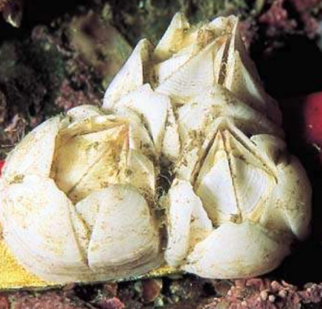
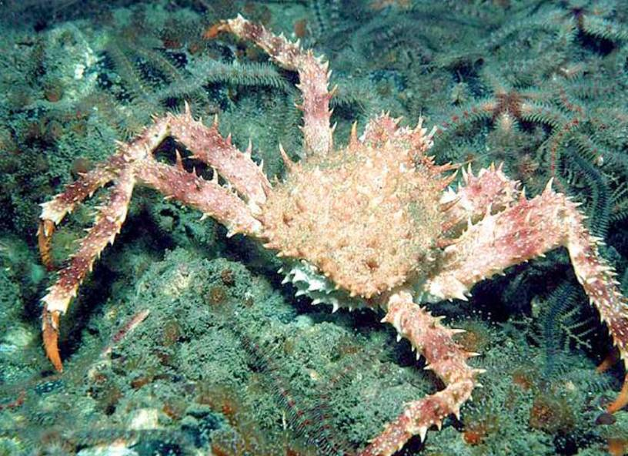
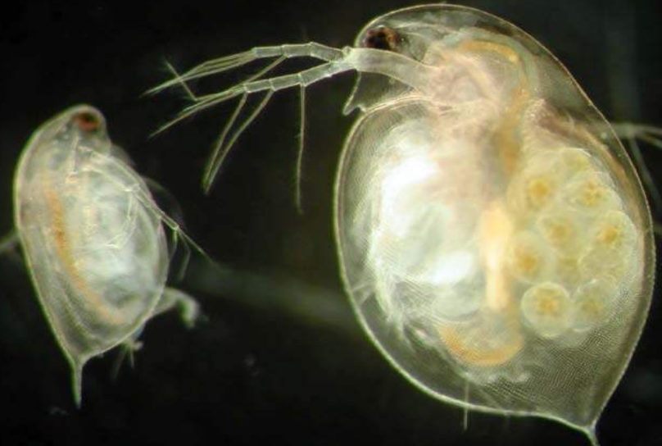
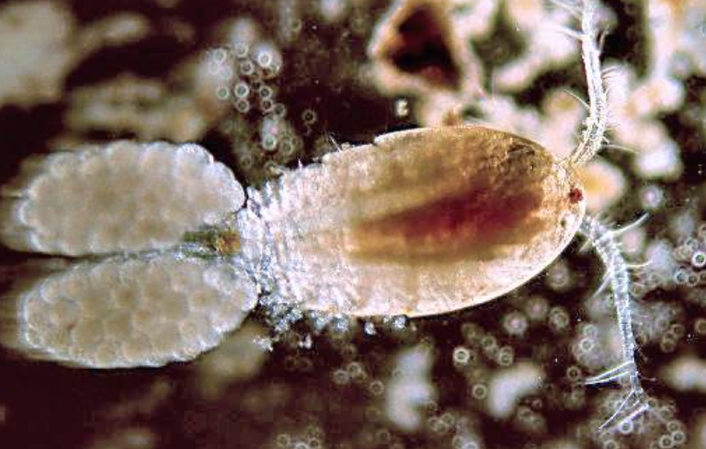
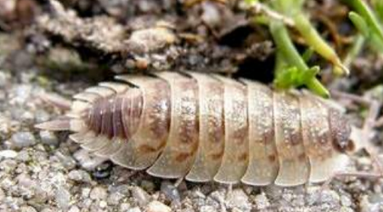
Разнообразие ракообразных
Dan Boone
Креветка
Морские желуди
Краб
Lycaon
Циклоп
А. В. Иванов
Мокрица
Дафния
PDH
Mithril

Slide 9
Домашнее задание:
§ 23.
Подготовить проект о разнообразии ракообразных и их роли в природе.

